Slide 1
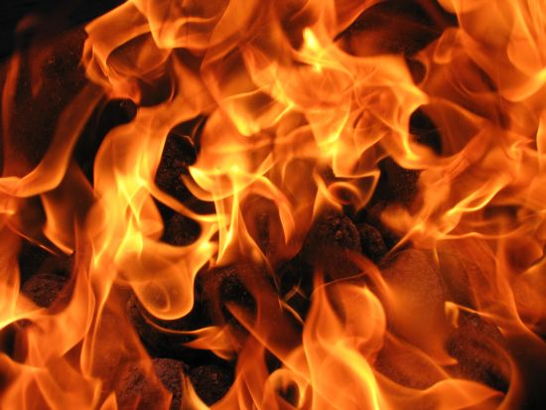
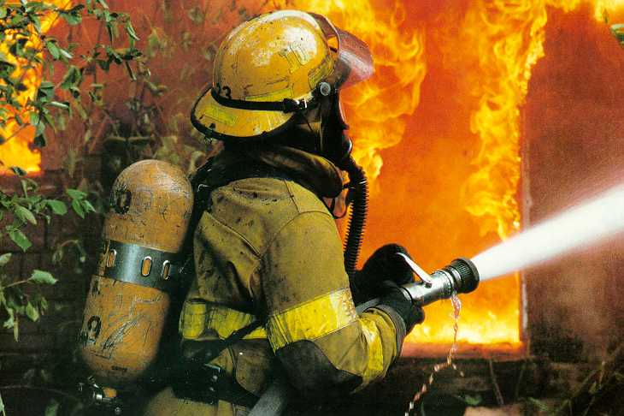
Вогонь – друг, вогонь – ворог!
Підготувала: Тетяна Ткач

Slide 2

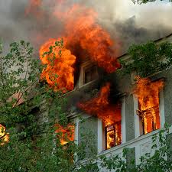
Шкварчить і злиться, води боїться. З язиком, а не лає, Без зубів, а кусає.
Вогонь
Що буває, коли дітлахи запалюють вдома малі сірники?
Пожежа

Slide 3
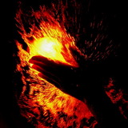
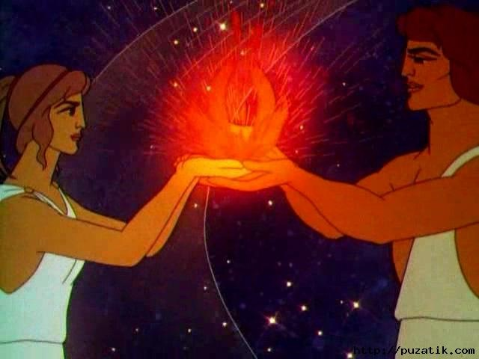

Вогонь добрий і злий

Slide 4
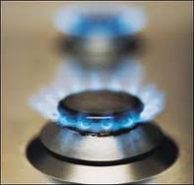
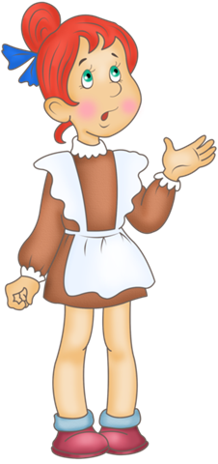

ДОБРИЙ

Slide 5

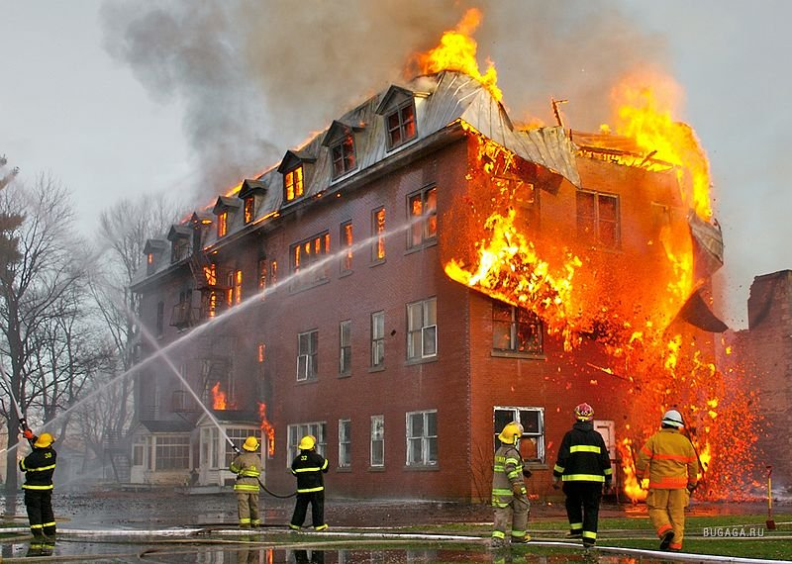
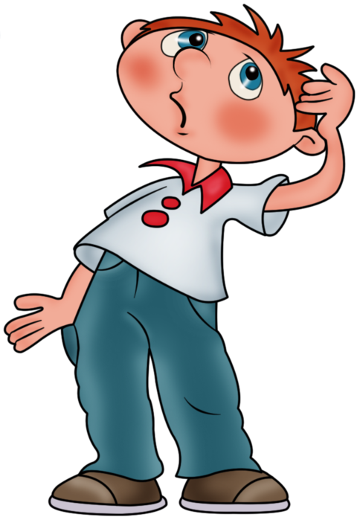
ЗЛИЙ

Slide 6
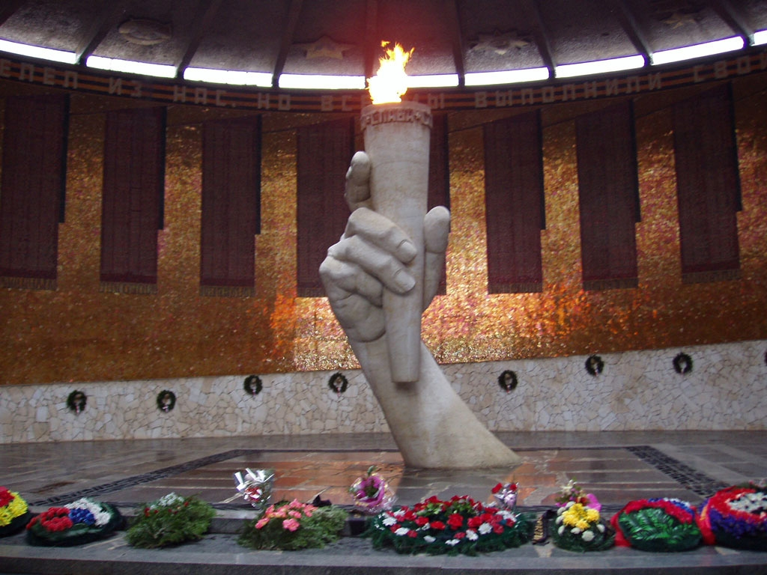
ДОБРИЙ

Slide 7
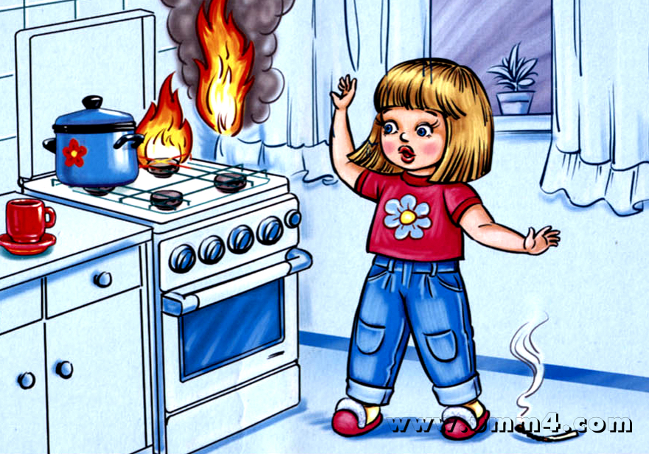
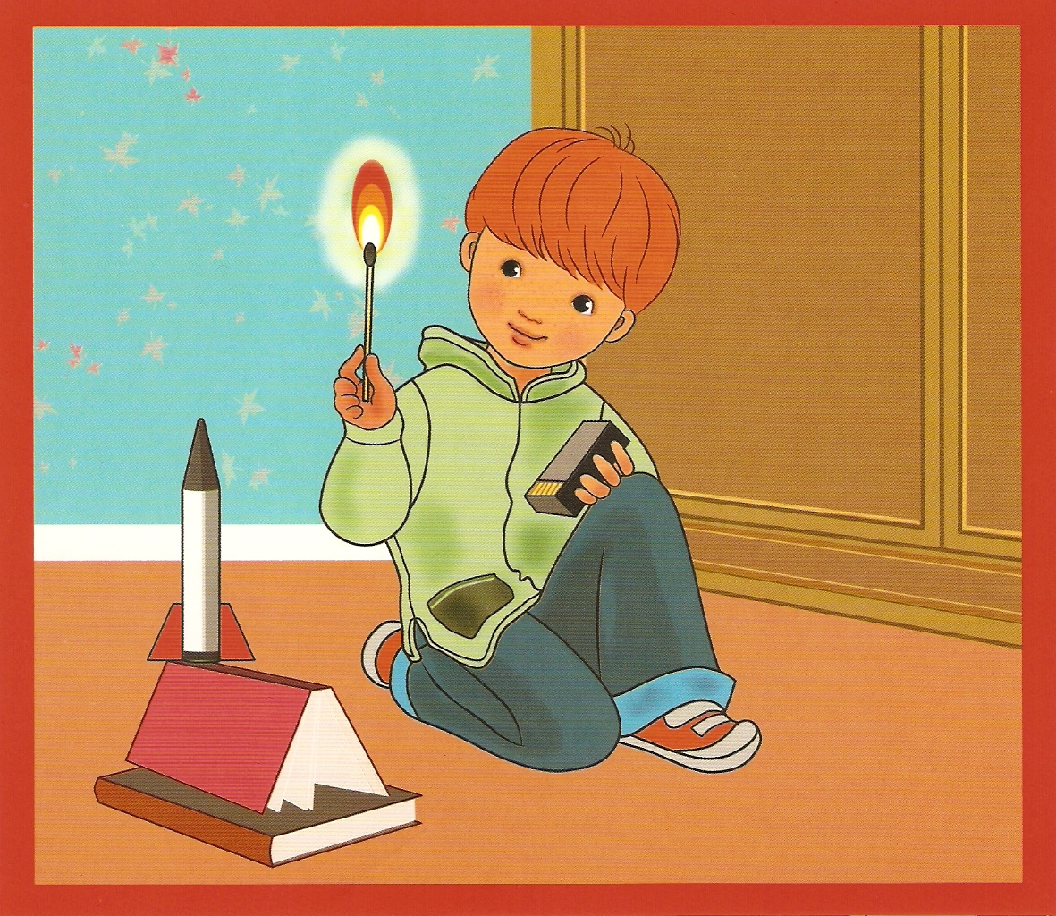
Не играй с огнем (спичками, зажигалками,
свечами)!
ЗЛИЙ

Slide 8
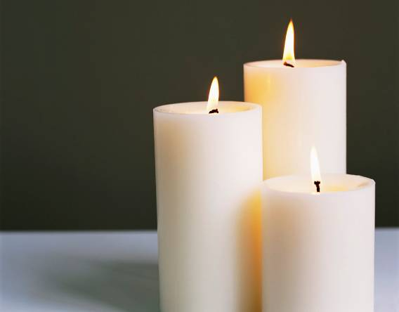
ДОБРИЙ

Slide 9
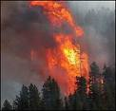
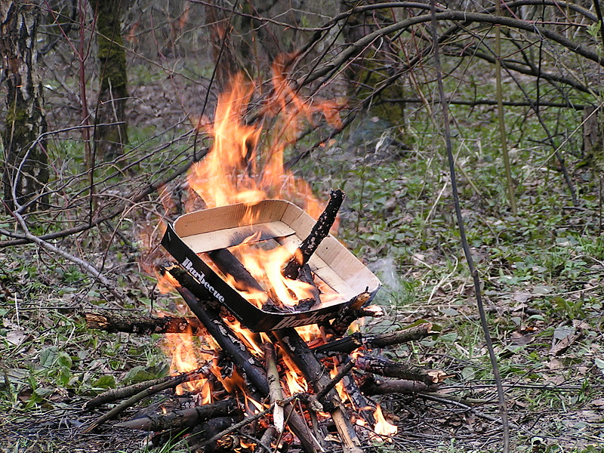
ЗЛИЙ

Slide 10
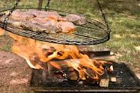
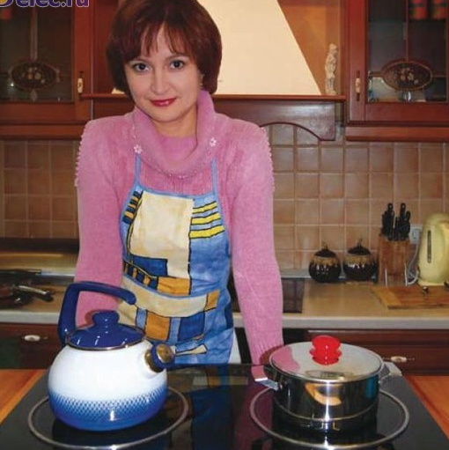
Вогник – наш товариш і друг, Ми без нього, як без рук.
Мама їсти нам готує І за ним весь час пильнує.

Slide 11
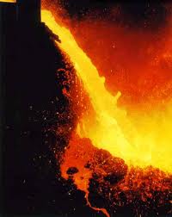
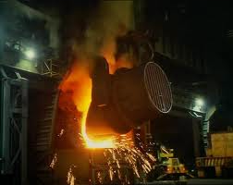
А в печі велетенській, у домні,
Плавлять сталь сталевари невтомні.

Slide 12
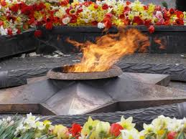
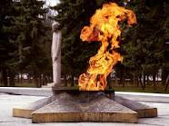
Вічний вогонь біля пам’ятника горить,
Не забудь перед ним голову схилить!

Slide 13
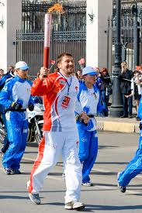
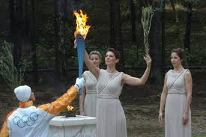
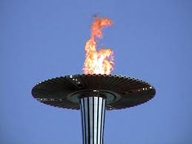
А ще вогонь зі спортом дружить, Спортсменам - олімпійцям вірно служить.

Slide 14
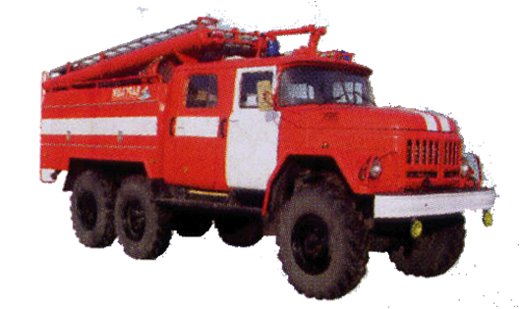
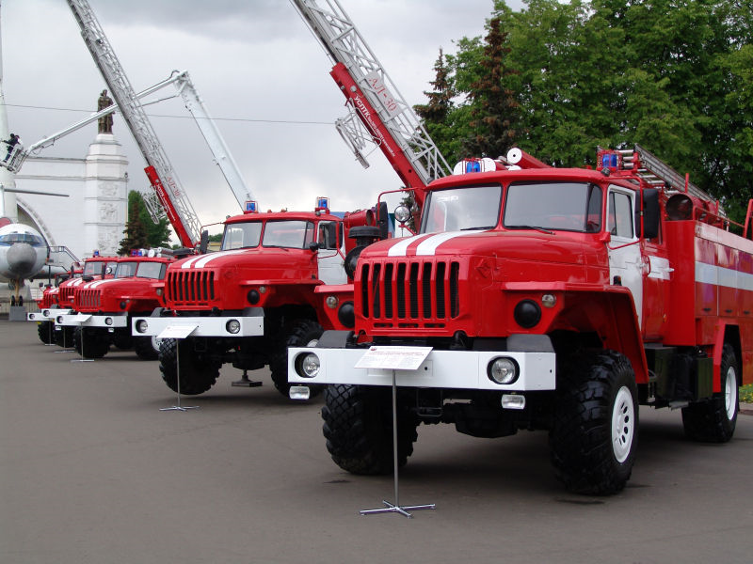

Slide 15







«Мишки – бешкетники»

Slide 16
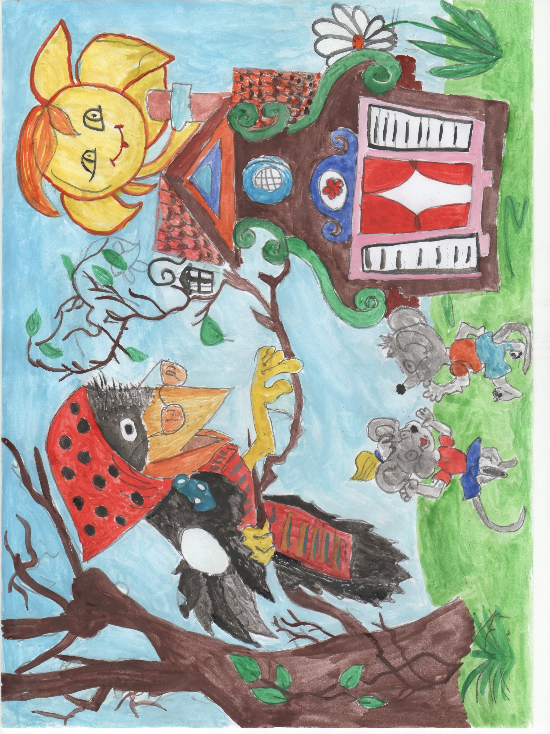
У малесенькій норі, у гарнесенькім домі. Веселились і жили мишки дві чудові. Мама й татко на роботі, наказали: не шуміть .

Slide 17
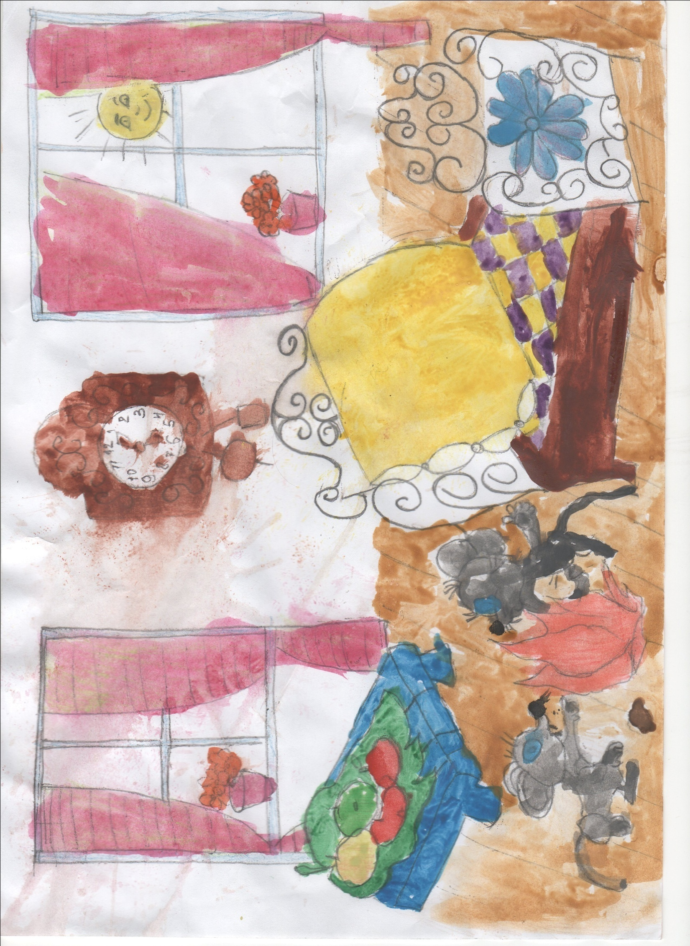
А мишатка ті чудові вирішили в хатці вогник запалить. Дрівець уже вони наклали, листки із зошита знайшли. І коробку з сірниками вже хутенько принесли.

Slide 18
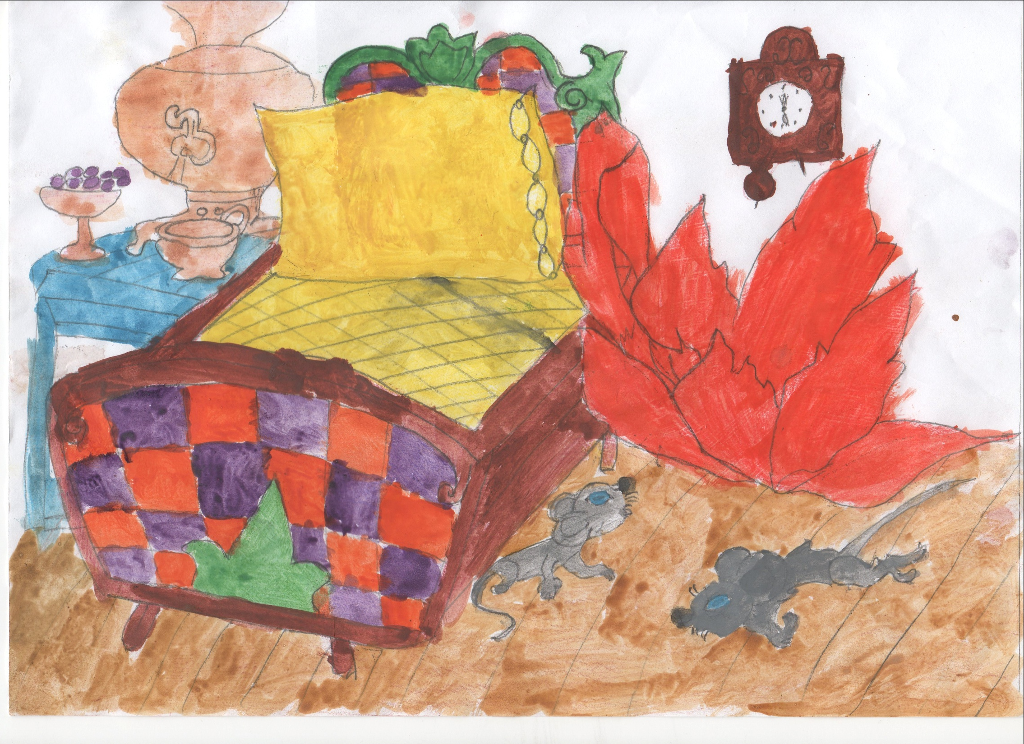
А вогонь все вище, а вогонь все далі. Ось вже з`їв він і подушку, і прямує далі . А мишата ті злякались, залізли під ліжко. Лиш хвости їх виглядають і дрижать аж жижки.

Slide 19
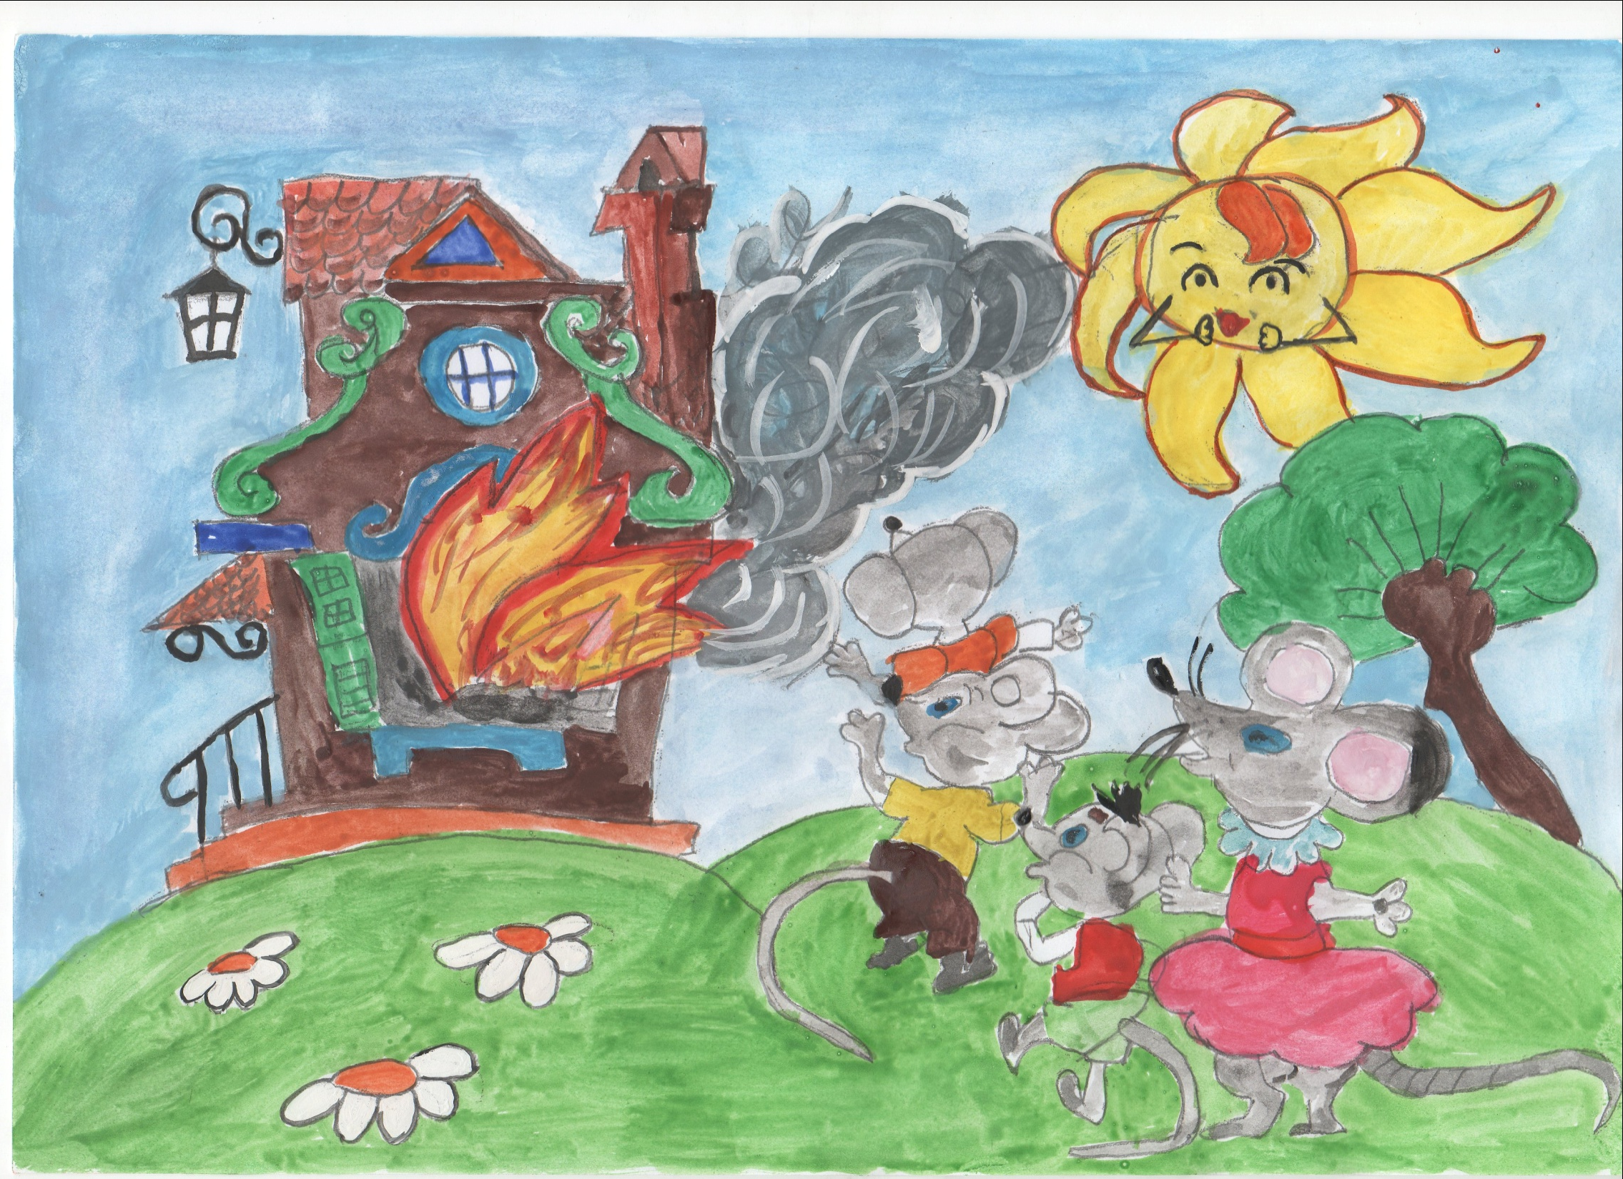
Ось і татко повернувся, повернулась мати, А вже їм сьогодні не буде де спати. Бо згоріла їхня хата – то велике горе, А мишеняток врятували, і сліз уже море.

Slide 20
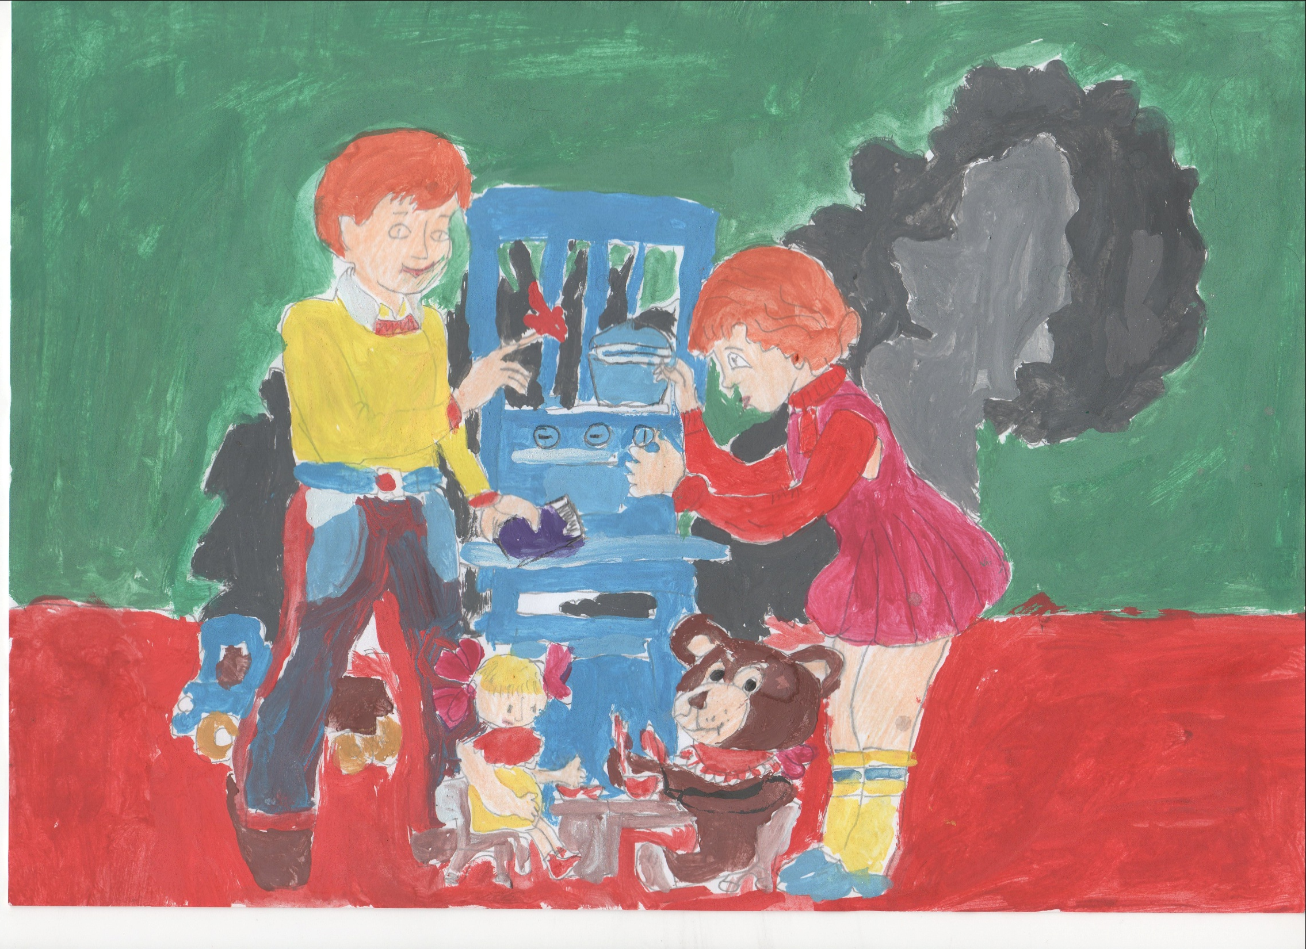
Друже, чи для пустощів, чи гри сірників ти не бери! Бо з вогнем погані жарти - жартувати з ним не варто!

Slide 21

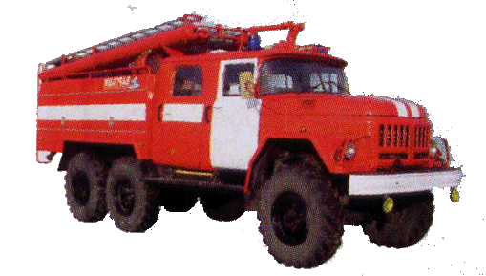


ПРАВИЛА ПОВЕДІНКИ
ПРИ ПОЖЕЖІ
101

Slide 22
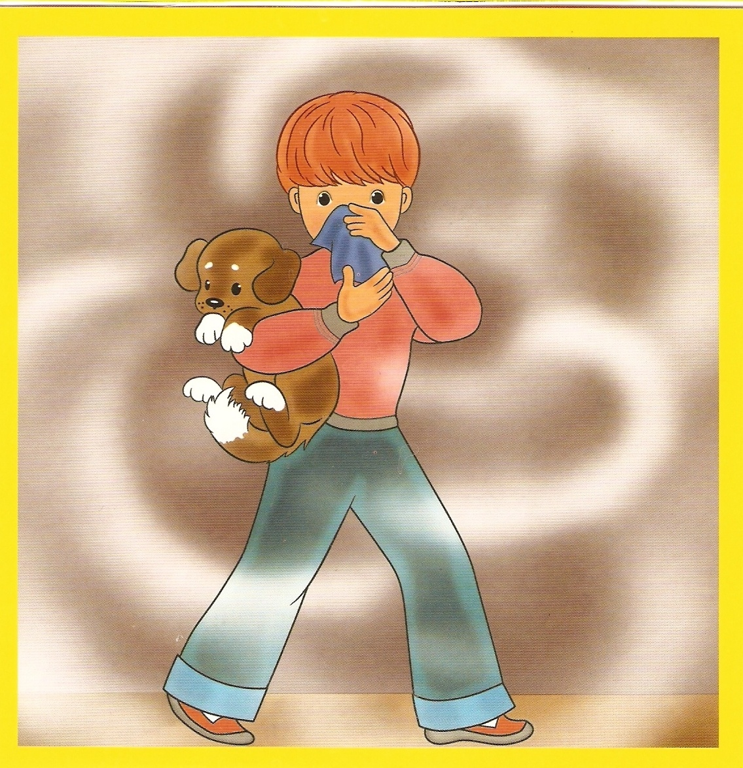
Постарайся покинути помешкання!
Рухайся по стіні, закрив ніс і
рот від диму мокрою ганчіркою!

Slide 23
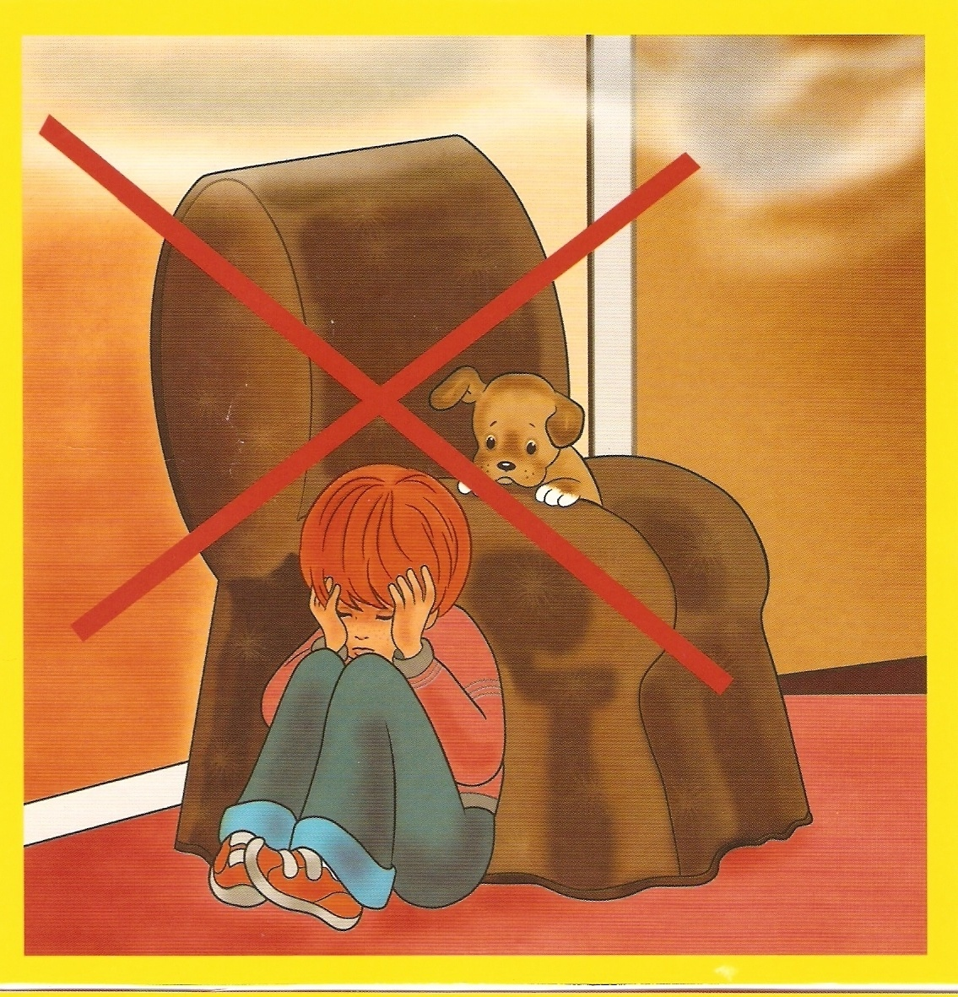
Ховатися під час пожежі на можна!

Slide 24
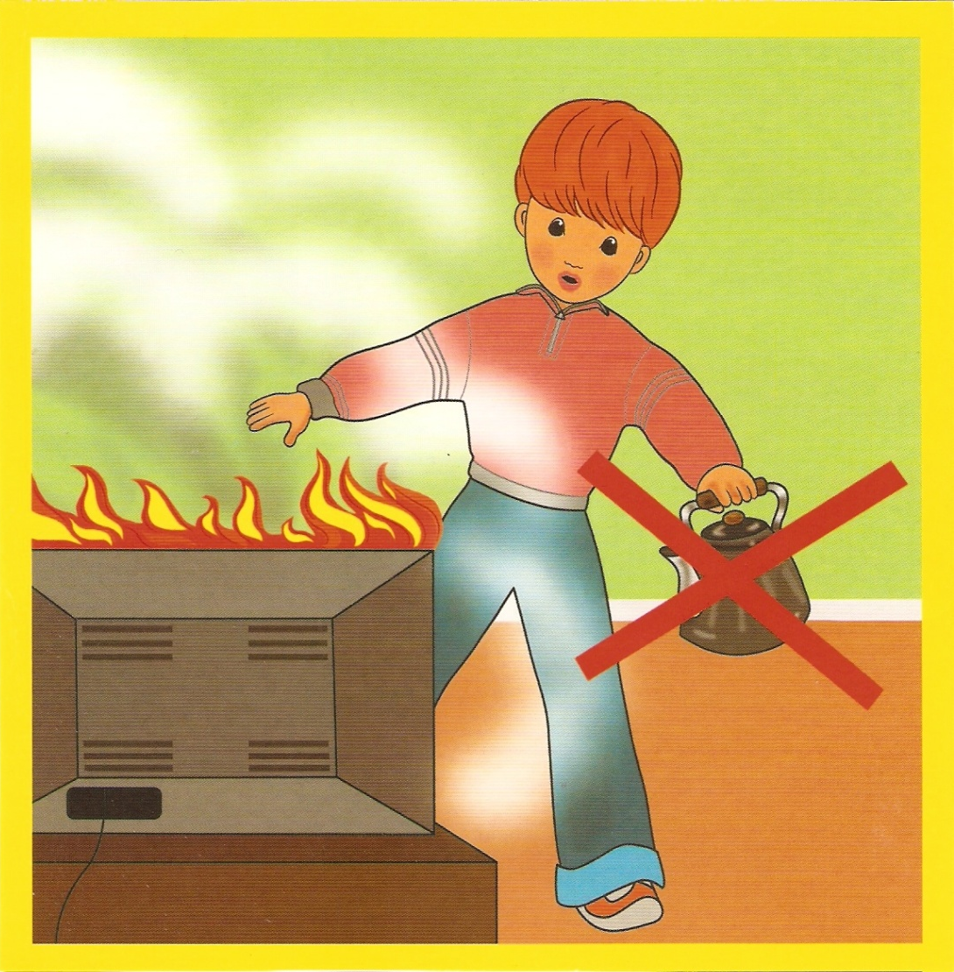
Не заливай водою електроприлади, що загорілися!

Slide 25

Не відкривай вікна!

Slide 26
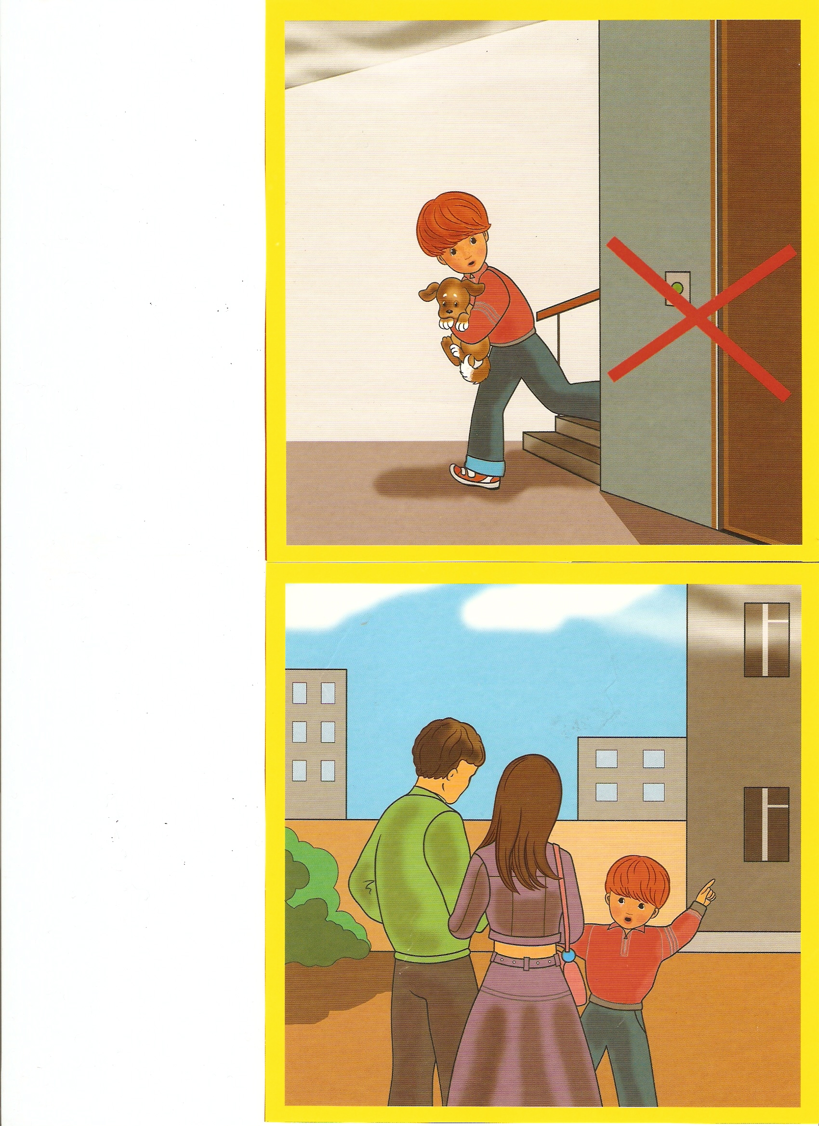
Ліфтом користуватися не можна!

Slide 27
Попередь про пожежу сусідів і попроси їх викликати пожежних, або подзвони сам!

Slide 28
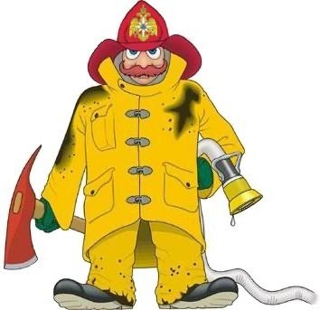
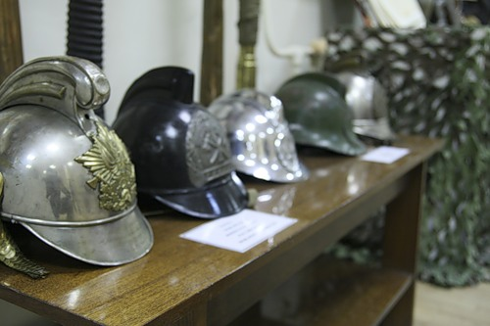
ДЯКУЄМО ЗА УВАГУ!

